Slide 1








UBND QUẬN DƯƠNG KINH
TRƯỜNG TIỂU HỌC ANH DŨNG
TỰ NHIÊN XÃ HỘI
Bài 11: Con người nơi em sống (tiết 1)

Slide 2
Hoạt động Khởi động
Cả lớp hát bài về nghề nghiệp…

Slide 3
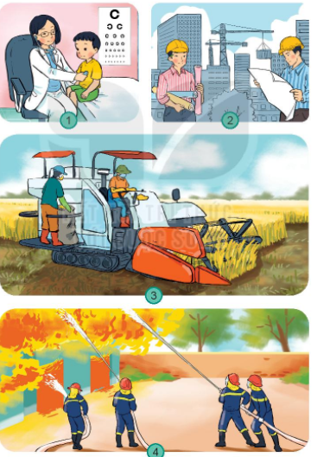
Hoạt động 1: Khám phá
Quan sát tranh
Tranh vẽ gì?
Công việc của họ là gì?
Công việc đó đem lại lợi ích gì?

Slide 4
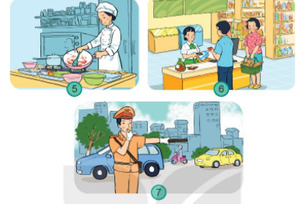
Kể những việc khác mà em biết

Slide 5
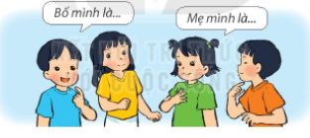
Hoạt động 3: Luyện tập thực hành
Em thấy bức tranh vẽ gì?
Kẻ cho các bạn nghe về công việc của bố mẹ và người than của em?

Slide 6
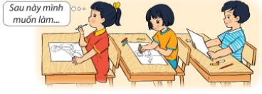
Hoạt động 3: Vận dụng
Bức tranh vẽ gì?
Nói về ước mơ sau này em sẽ làm gì?
Xé , dán hay vẽ tranh về ước mơ nghề nghiệp của em?

Slide 7
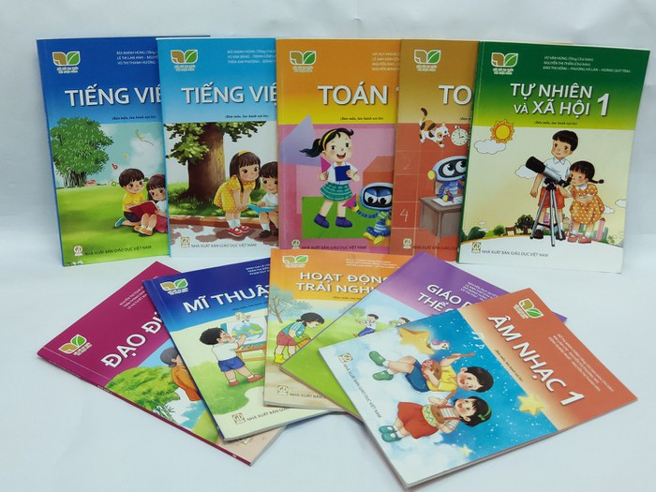
!
TRÂN TRỌNG CẢM ƠN QUÝ THẦY CÔ! Kính chúc sức khỏe!
Cảm ơn các em!
Chúc các em học giỏi

